Slide 1
Analisis Kasus Penggunaan
Minggu ke-6

Slide 2
Kasus Penggunaan
Merupakan alat yang dapat digunakan untuk menunjukkan kebutuhan pengguna
Merepresentasikan bagaimana sistem berinteraksi dengan lingkungannya
Mengilustrasikan aktivitas yang dilakukan pengguna dan respon sistem terhadap aktivitas tersebut

Slide 3
Manfaat Kasus Penggunaan
Alat untuk mendokumentasikan kebutuhan fungsional
Membantu pembagian lingkup sistem sehingga lebih mudah diatur
Alat untuk mengkomunikasikan fungsionalitas sistem pada pengguna dan stakeholder lain
kasus penggunaan memiliki bahasa yang dapat dimengerti oleh berbagai stakeholder
Membantu melakukan estimasi lingkup, upaya, dan jadwal sebuah proyek
Dasar untuk melakukan uji coba (test plans dan test cases)

Slide 4
Manfaat Kasus Penggunaan (2)
Dasar untuk user help, manual dan dokumentasi sistem
Titik awal untuk identifikasi objek data atau entitas
Spesifikasi fungsional untuk merancang antar muka sistem
Alat menentukan kebutuhan akses database (menambah, mengubah, menghapus, membaca)
Kerangka untuk mengarahkan proyek pengembangan sistem

Slide 5
Diagram Kasus Penggunaan (Use Case Diagram)
Gambaran grafis dari beberapa atau semua aktor, kasus penggunaan, dan interaksinya yang menggambarkan sistem yang akan dibangun
Memodelkan kebutuhan dan menggambarkan fungsionalitas yang diharapkan dari sebuah sistem
Yang ditekankan adalah “apa” yang dilakukan dalam sistem, dan bukan “bagaimana”

Slide 6
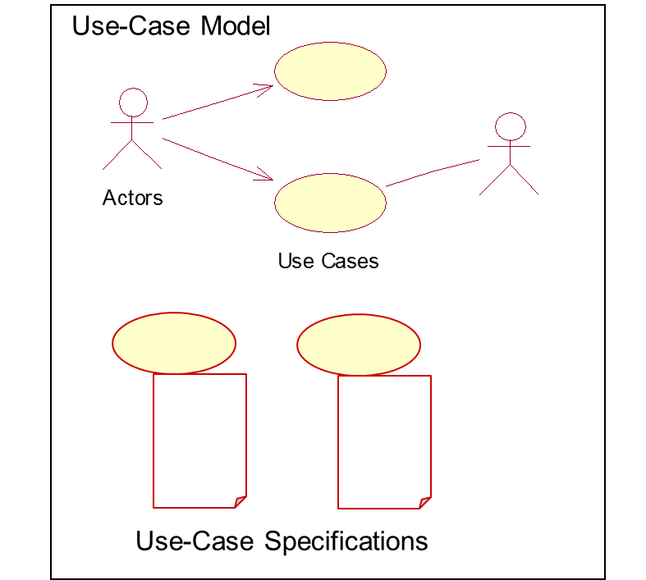
Artifak Tahap Penggalian Kebutuhan

Slide 7
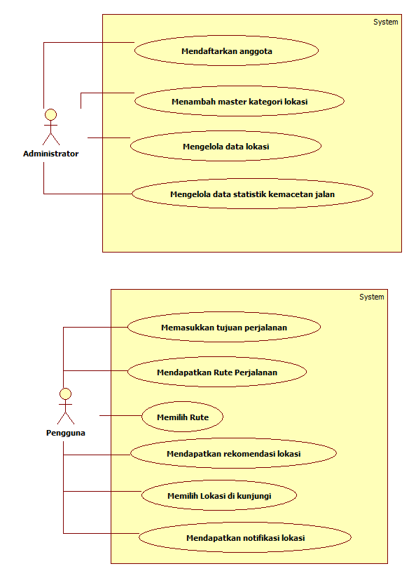
Use Case – spesifikasi kasus penggunaan
Setiap kasus penggunaan disertai dengan spesifikasi kasus penggunaan

Slide 8

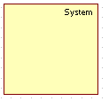


Notasi Diagram Kasus Penggunaan
Aktor
Batas Sistem
Use case
Asosiasi

Slide 9

Aktor
Aktor bukan bagian dari sistem, aktor merepresentasikan siapa saja atau apa saja yang harus berinteraksi dengan sistem.
Aktor disebut juga entitas luar
Contoh Aktor:
seseorang (pembeli, mhs, dokter dll),
organisasi (gudang, supplier dll)
sistem informasi yang lain (Bank, Akutansi dll)
alat eksternal (scanner, barcode, dll)

Slide 10
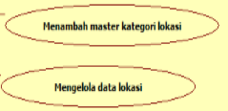
Kasus Penggunaan (Use Case)
Deskripsi dari sebuah perilaku sistem sebagai respon dari suatu aksi / permintaan dari luar sistem
Dengan kata lain, kasus penggunaan mendeskripsikan “fungsionalitas” pada sebuah sistem.
Kasus penggunaan merupakan sebuah pekerjaan tertentu, misalnya: mencari data barang, melihat daftar harga barang

Slide 11

Asosiasi
Merupakan hubungan atau relasi dari aktor ke kasus penggunaan
Digambarkan dalam garis lurus.
Asosiasi

Slide 12
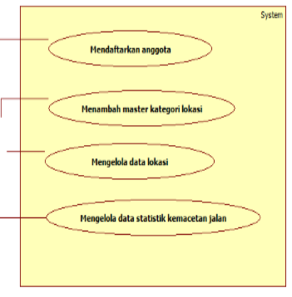
Batas Sistem
Disimbolkan dengan kotak
Untuk menggambarkan kasus penggunaan apa saja yang ada di sistem

Slide 13
Hubungan antar kasus penggunaan
Include
Extend
Generalisasi

Slide 14
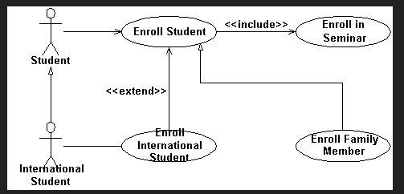
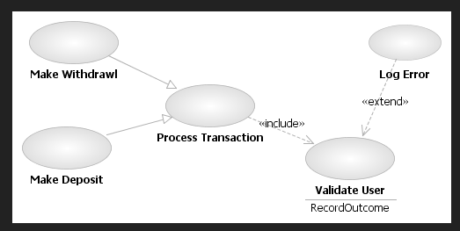
Include
"The include relationship ditujukan untuk menggunakan kembali behaviour yang dimodelkan oleh use case lain (Overgaard and Palmkvist, Use Cases: Patterns and Blueprints. Addison-Wesley, 2004).
Include :Sebuah use case dasar tergantung pada use case yang disertakan (s), tanpa itu / mereka use case dasar tidak lengkap karena use case yang disertakan (s) merupakan sub-urutan dari interaksi yang mungkin terjadi selalu ATAU kadang-kadang.

Slide 15
Extend
"The extend relationship dimaksudkan untuk menambahkan bagian untuk use case yang ada serta untuk pemodelan sistem layanan opsional" (Overgaard and Palmkvist, Use Cases: Patterns and Blueprints. Addison-Wesley, 2004).”
Extends : memperluas use case tergantung pada use case dasar, secara harfiah memperluas behaviour yang digambarkan oleh use case dasar. use case dasar harus menjadi use case yang berfungsi penuh dalam dirinya sendiri.

Slide 16
Generalisasi
Generalisasi relationship dimaksudkan untuk memberikan pilihan lebih khusus dari use case yang lebih umum.

Slide 17
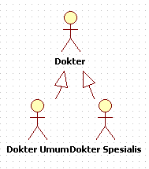
Generalisasi pada Aktor
Aktor bisa memiliki Generalisasi
Kasus penggunaan yang diakses oleh seluruh Aktor Spesialisasi, maka relasi cukup dihubungkan dengan Aktor Generalisasi
Jika kasus penggunaan hanya diakses oleh salah satu aktor spesialis nya maka hanya dihubungkan dengan aktor yang bersangkutan saja

Slide 18
Petunjuk Pembuatan Diagram Kasus Penggunaan
Nama dari kasus penggunaan harus kata kerja atau frase kata kerja (tidak boleh kata benda)
Panjangnya 2 s/d 4 kata
Satu aktor minimal dihubungkan dengan 1 kasus penggunaan
Satu kasus penggunaan bisa diakses oleh lebih dari 1 aktor
Untuk fungsionalitas yang manual (tidak ada dalam sistem), tdk usah digambarkan kasus penggunaannya
Jangan membuat kasus penggunaan yang terlalu general dan terlalu spesifik.
Perhatikan Relasi Include , Extend dan Generalisasi jika ada

Slide 19
Spesifikasi/Analysis Kasus Penggunaan
Penjabaran alur kinerja atau step-step setiap kasus penggunaan melalui skenario.
Spesifikasi kasus penggunaan dapat dibuat setelah diagram kasus penggunaan selesai dibuat dan sudah diketahui fungsionalitas masing-masing kasus penggunaan.
Setiap 1 kasus penggunaan pada Use Case Diagram, dapat dibuatkan minimal 1 spesifikasi kasus penggunaan.
Untuk include/extend/generalisasi bisa digabung dengan parent use case nya ,bisa juga dipisah tergantung tingkat kompleksitasnya

Slide 20
Komponen-komponen Use Case Analysis/ Spesifikasi

Slide 21
Lht file usecase analysis ppt (dari chapter 4 ebook alan dannis)

Slide 22
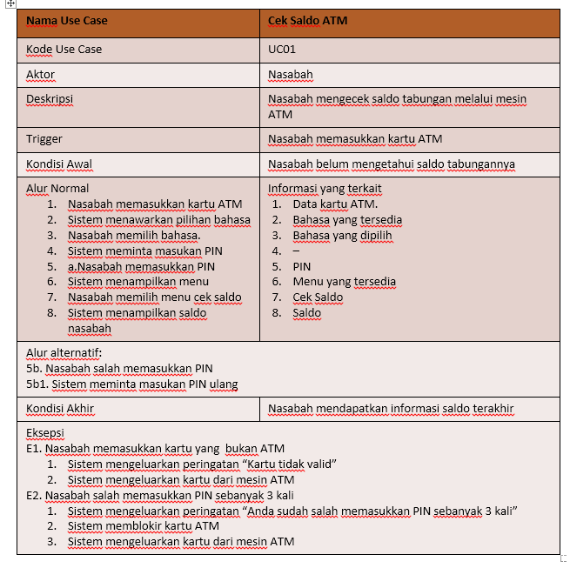

Slide 23
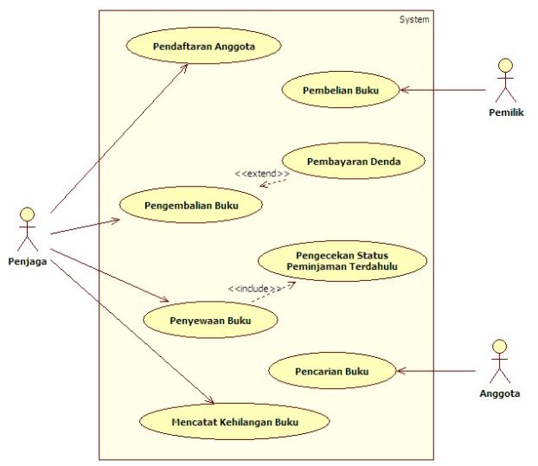
Bagaimana Anda membaca diagram berikut?

